Slide 1






Programação Funcional

Slide 2

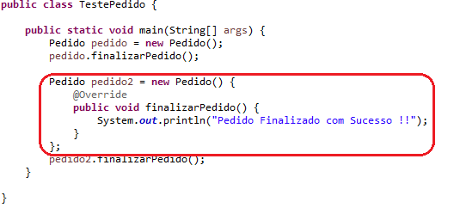

CLASSE ANÔNIMAS
É uma classe interna que não é declarada de forma explícita sendo utilizada em determinada trecho do código.
Exemplo:
Utilizando classes anônimas podemos modificar o comportamento da classe
Após executarmos, o compilador gera um novo arquivo para a classe anônima com o mesmo nome da
classe só que acrescenta no final do nome do arquivo $1.

Slide 3
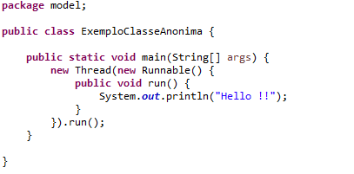
CLASSE ANÔNIMAS
No exemplo abaixo criamos uma instância de Thread passando um Runnable no construtor. Thread é uma forma do processo se dividir em uma ou mais tarefas, sendo muito utilizado para tirarmos vantagem de múltiplas CPUs por exemplo.

Slide 4

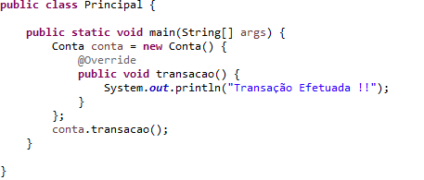
CLASSE ANÔNIMAS
Uma outra forma de utilizarmos classe anônimas é através da utilização de interfaces, onde podemos instanciar uma classe anônima que implementa uma interface. No exemplo abaixo instanciamos uma classe sem nome que implementa o método da interface.

Slide 5

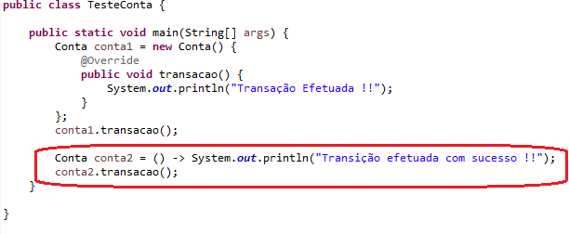
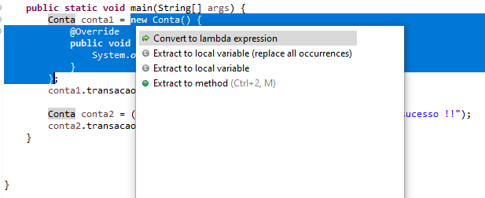
PROGRAMAÇÃO FUNCIONAL NO JAVA
É um paradigma de programação com base em resultados em funções e a programação é feita com expressões. No Java a partir da versão 8 foram adicionadas expressões como lambda e referências de métodos facilitando a utilização da programação funcional.
O lambda, () -> System.out.println(“Hello!! ") significa:
() não há parâmetros
-> separa a declaração dos parâmetros do corpo do método
O restante é o corpo do método, que se for apenas um comando não precisa ser declarado como um bloco usando { }.
Dessa forma é o mesmo que instanciar uma classe anônima e implementar o método existente.
Podemos criar a expressão Lambda selecionando o trecho de código e pressionando CTRL+1

Slide 6
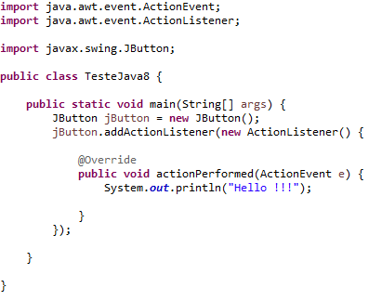
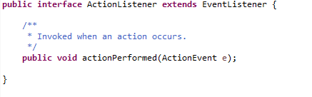
PROGRAMAÇÃO FUNCIONAL NO JAVA
Vamos utilizar um outro exemplo com um componente JButton do Swing.
Adicionando outro JButton utilizando a expressão Lambda
Como o Java sabe que estamos esperando um ActionListener?
E como ele sabe que está sendo implementado um método actionPerformed?
Single Abstract Method
O conceito de SAM é para qualquer interface que tenha um único método abstrato.
O compilador entende na utilização do lambda que a implementação será desse único método. Visualizando a documentação da Interface ActionListener ao lado ela só possuiu um método abstrato.

Slide 7

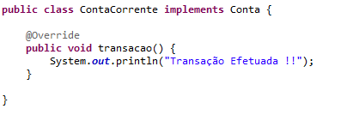
INTERFACES FUNCIONAIS
É uma interface que possui apenas um método abstrato. A maioria das interfaces funcionais possui a anotação @FunctionalInterface. A anotação garante que quando o código for compilado a interface não poderá ter mais de um método abstrato, qualquer interface com um único método abstrato é uma interface funcional e sua implementação pode ser tratada com expressões lambda.
Abaixo um exemplo de como criar uma interface funcional.

Slide 8

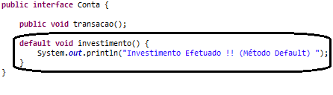
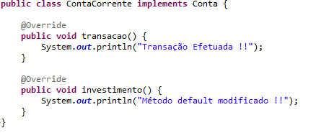
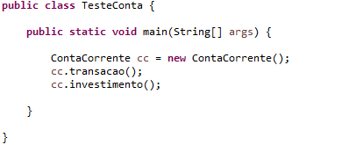
MÉTODOS DEFAULT
Os métodos em um interface são sempre públicos e abstratos. Quando adicionamos um método novo em uma interface todas as classes devem implementar. Isto acaba sendo um problema, a partir da versão 8 temos o recurso dos métodos default, utilizando a palavra reservada default, é possível criar métodos default em interfaces, que é uma implementação padrão da interface. A maior necessidade para a criação de métodos default é de adicionar novas funcionalidades às interfaces existentes. Podemos ter vários métodos default em uma interface.
No exemplo ao lado se adicionarmos um novo método na interface Conta seremos obrigados a implementá-lo na classe ContaCorrente
Inserindo o modificador default na definição do método investimento abaixo, temos um método com corpo na interface não somos obrigados a implementar o método na classe ContaCorrente, evitando assim problemas de erro de código.
Mas se quisermos também podemos também mudar a
implementação do método investimento na classe ContaCorrente

Slide 9
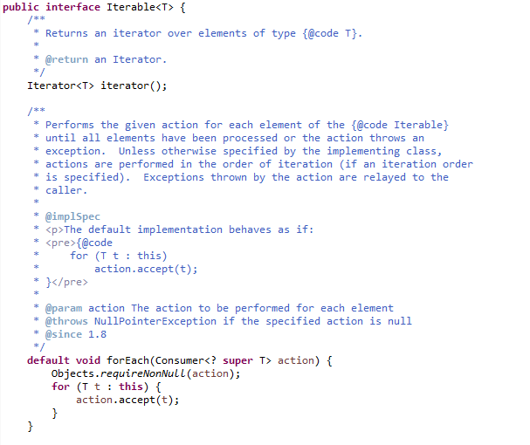

MÉTODOS DEFAULT
Neste outro exemplo abaixo temos a interface Iterable da biblioteca do Java que possui apenas um método abstrato e possui dois métodos default .

Slide 10
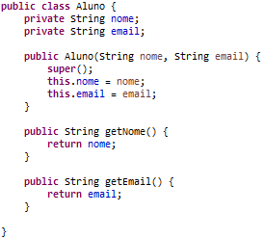
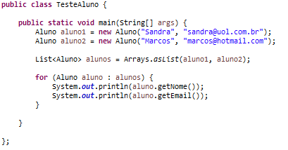
EXERCÍCIOS
Vamos utilizar um exemplo com a classe Aluno utilizando o método forEach da interface Iterable.
Listando os alunos de forma tradicional usando for

Slide 11
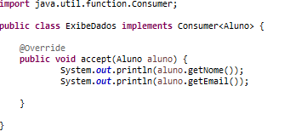
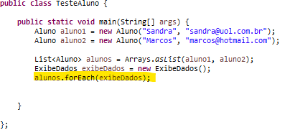
EXERCÍCIOS
Usando foreach
O método forEach espera como argumento um Consumer, vamos precisar criar uma nova classe ExibeDados que implemente Consumer.
Usando o método default foreach da interface Iterable

Slide 12
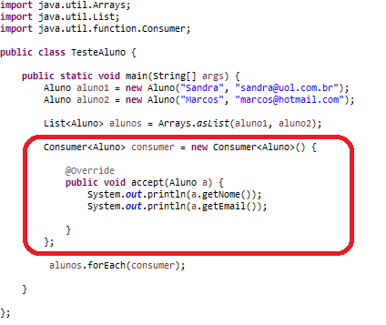
EXERCÍCIOS
Melhorando o código usando classes anônimas
No exemplo anterior criamos uma classe implementando Consumer só para uso no forEach, abaixo substituímos a classe ExibeDados pela classe anônima.
O método forEach recebe um Consumer que para ele já estará implícito.

Slide 13
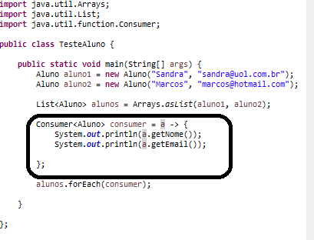
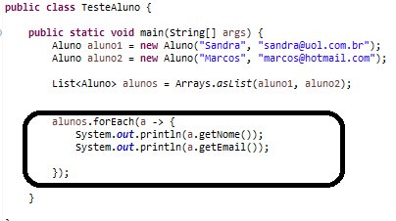
EXERCÍCIOS
Melhorando o código usando Lambda
Podemos inserir o código do consumer dentro do foreach reduzindo ainda mais o código. Lembrando que o lambda só pode ser utilizado em interfaces funcionais.

Slide 14
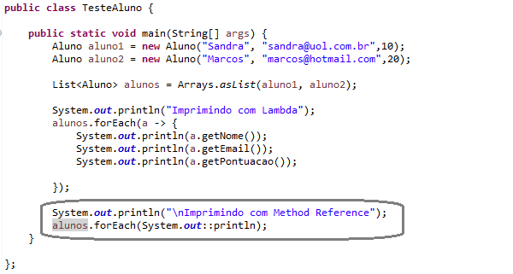



METHOD REFERENCE
As referências a métodos ajudam a reduzir a quantidade de código. No exemplo abaixo foi utilizado o delimitador :: concatenando com o nome do método.
Precisamos inserir o ToString na classe Aluno para imprimir os dados do aluno.

Slide 15
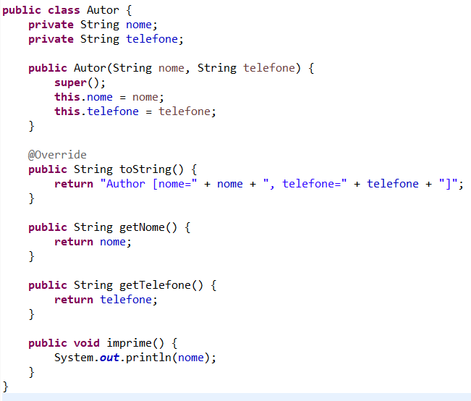
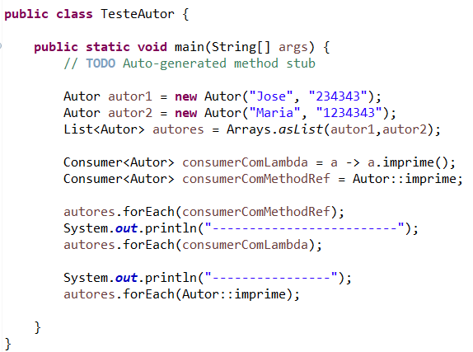
METHOD REFERENCE
O Method References, é descrito como uma expressão lambda compacta e fácil de ser lida é uma forma mais elegante e enxuta de se escrever uma expressão lambda cuja única tarefa é de invocar um método.

Slide 16
EXERCÍCIOS
1) Criar uma interface funcional com o nome Calculo. Criar o método abstrato operacao com retorno de um inteiro e recebendo dois argumentos inteiros. Criar uma classe chamada TesteSoma com método main para realizar o cálculo da soma de dois inteiros e exibir o resultado da soma.
2) Criar uma classe contendo uma lista de String com o nome de várias linguagens de programação. Usando Method Reference imprima o conteúdo da lista.

Slide 17


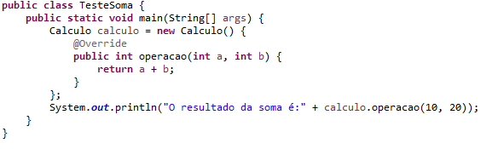
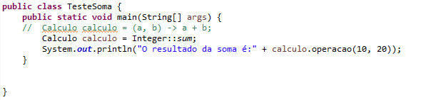
RESOLUÇÃO
1)
Interface funcional
Usando Lambda
Usando classe anônima
Usando Method Reference

Slide 18
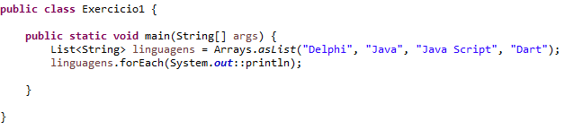
RESOLUÇÃO
2)

Slide 19
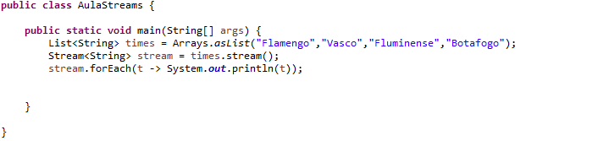
Streams
Recurso introduzido a partir do Java 8 que oferece a possibilidade de trabalharmos com conjuntos de elementos de forma mais simples e organizada reduzindo de forma significativa a quantidade de código. A forma tradicional de utilizar Streams é através de uma coleção de dados.
No exemplo abaixo criamos uma lista e em seguida criamos uma variável do tipo Stream que recebe o valor retornado do método stream. No final utilizamos o forEach para exibir os dados da lista.

Slide 20
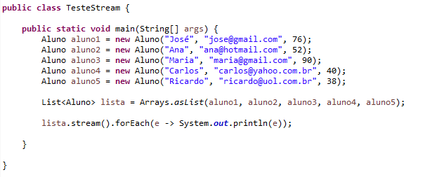
MÉTODOS DO STREAMS
Map
Permite que sejam realizadas transformações nos elemento da lista não sendo modificada a lista original. O map é uma operação intermediária porque ele retorna uma Stream.
Podemos realizar operações intermediárias no resultado do nosso forEach utilizando Streams
Usando o Map
No exemplo abaixo temos a nossa lista de nomes usando o method reference e queremos criar uma nova lista apenas com apenas as primeiras 3 letras de cada nome.

Slide 21
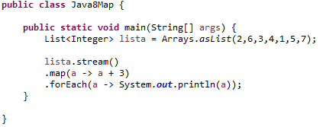
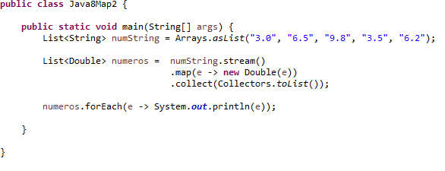
MÉTODOS DO STREAMS
Permite que sejam realizadas transformações nos elemento da lista não sendo modificada a lista original. O map é uma operação intermediária porque ele retorna uma Stream.
Outro exemplo de uma lista de String transformando para Double.

Slide 22
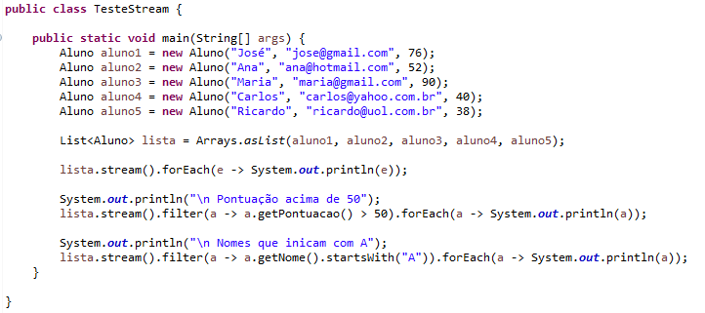
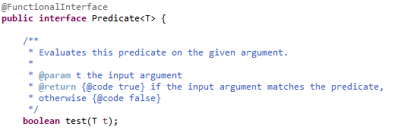
MÉTODOS DO STREAMS
Filter
Filtra elementos de uma Stream conforme condição informada. No exemplo abaixo filtramos a pontuação dos alunos acima de 50 e nome iniciados com “A”.
A interface funcional usada para representar essa expressão, que é o argumento do método filter(), é a interface Predicate. Ela expõe um único método abstrato, boolean test(T t) conforme documentação do Java.
O tipo parametrizado T vai representar o tipo do elemento do nosso stream, objetos do tipo Aluno, no nosso exemplo, é como se nossa expressão lambda representasse a implementação do método test(T t). Após aplicarmos a filtragem é só chamar o método forEach para imprimir o resultado.

Slide 23
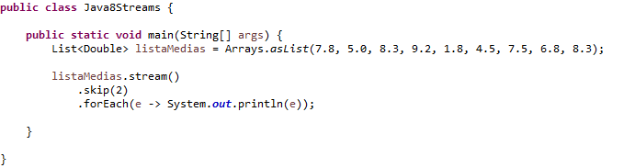
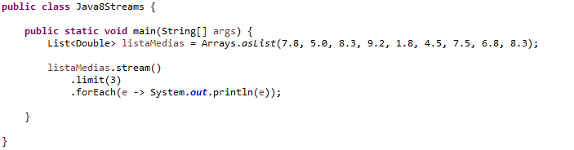
Métodos do Streams
Skip
O método skip pula uma quantidade determinada de elementos.
Os dois primeiros elementos serão ignorados no resultado
Limit
Limita a quantidade de elementos que serão exibidos.

Slide 24
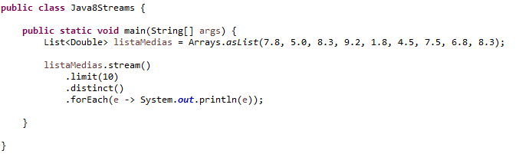
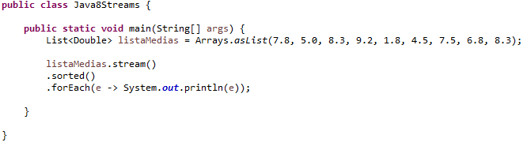
MÉTODOS DO STREAMS
Distinct
Não permite elementos duplicados. Para isto a classe que iremos trabalhar deverá implementar o método equal e hashcode.
Limitamos a dez elementos e não será impresso duas vezes a média 8.3
Sorted
Retorna os elementos de forma ordenada.

Slide 25
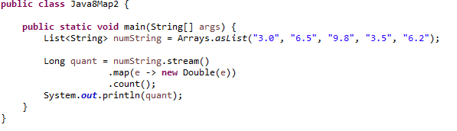
Operações no Stream
No Stream temos operações intermediárias onde utilizamos os métodos do tipo limit, skip, filter, map que retornam um Stream e temos também operações terminais utilizando métodos como count, min, max, allMatch, anyMatch, noneMatch que retornam um valor ou um objeto.

Slide 26
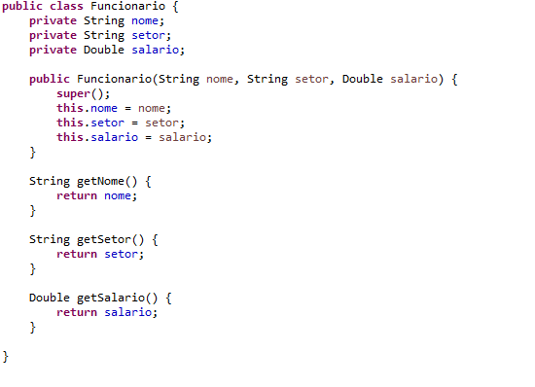
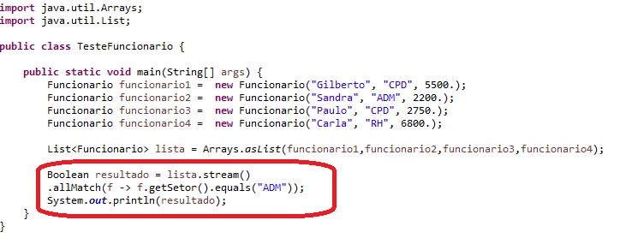
Operações no Stream
Outro exemplo criando a classe Funcionario
Substituir o método acima para as outras opções abaixo para ver o resultado:
allMatch - Retorna true se todos funcionários forem do setor ADM
anyMatch - Retorna true se qualquer funcionários forem do setor ADM
noneMatch - Retorna true se nenhum funcionário for do setor ADM

Slide 27
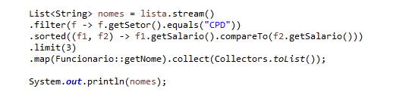
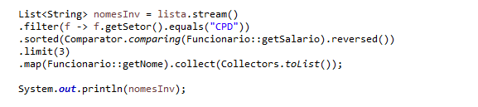
OPERAÇÕES NO STREAM
Criar uma rotina com os seguintes critérios:
Filtrar os clientes pelo setor CPD .
Ordenar de forma ascendente pelo salário .
Limitar o resultado a três funcionários.
Armazenar o resultado em uma lista de String com o nome dos funcionários.
Ordenação Ascendente
Ordenação Descendente

Slide 28
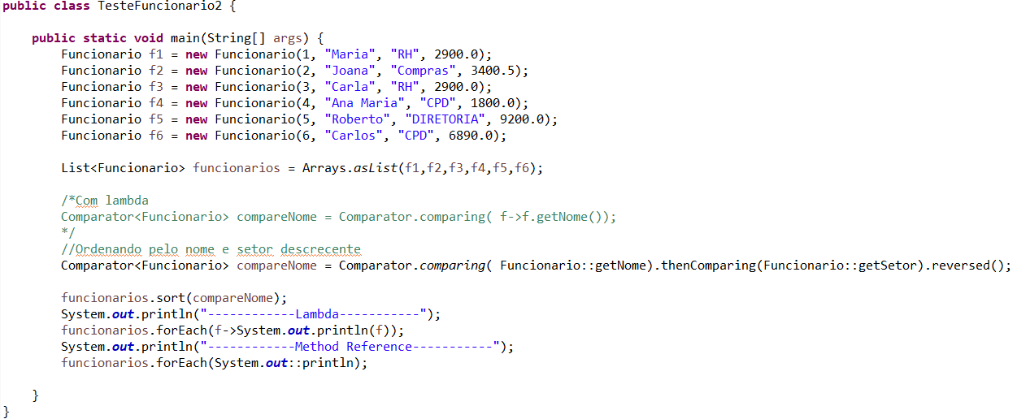
OPERAÇÕES NO STREAM
Ordenando

Slide 29
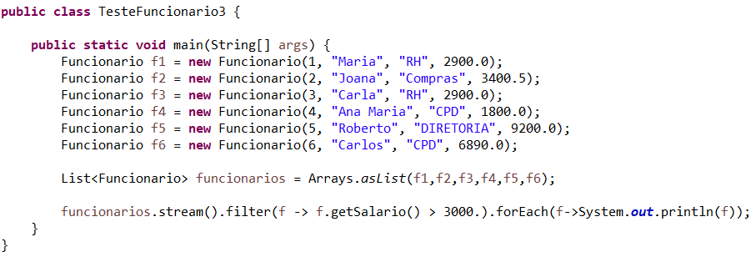
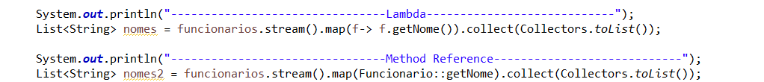
Operações no Stream
Listar todos funcionarios com salario maior ou igual a 3000
Pegar os nomes dos funcionarios e passar para uma lista

Slide 30
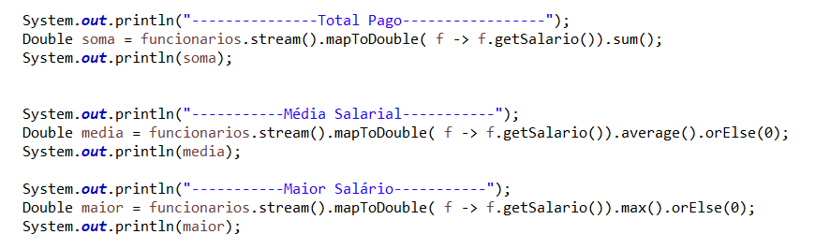
OPERAÇÕES NO STREAM
Quantidade de funcionários com salário acima de 3000
Média de salários, total de salários e maior salário

Slide 31
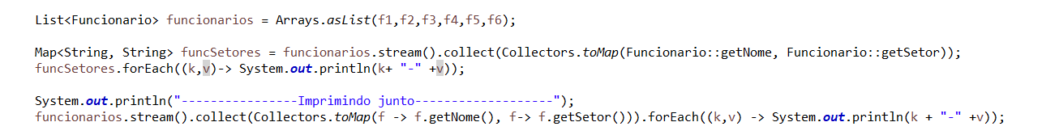
Operações no Stream
Criar uma mapa de funcionários por departamento

Slide 32
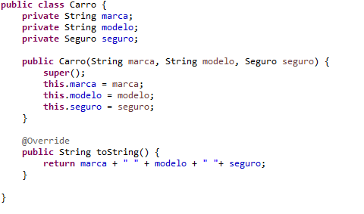
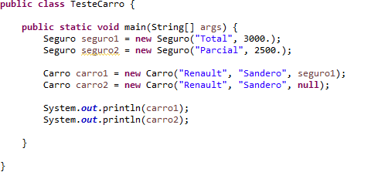
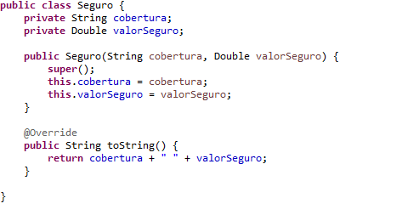
OPTIONAL
Neste exemplo ao executarmos o código uma exceção pode ser gerada caso um valor seja passado como nulo como argumento, desta forma temos que tratar o erro com if (seguro2 != null)

Slide 33
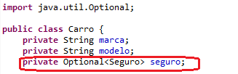
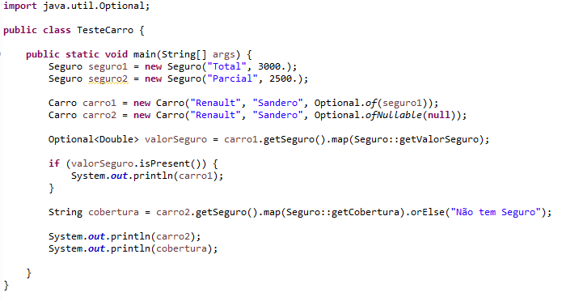
OPTIONAL
O atributo seguro foi alterado na classe Carro para o tipo Optional que irá disponilizar métodos para evitarmos exceções geradas pelo compilador.
Na classe de teste foram inseridos alguns métodos utilizando o Optional
Métodos of e ofNullable - Se temos certeza que receberemos um objeto que nunca será null usamos o método of, caso contrário utilizamos o método ofNullable que retornará um vazio caso o objeto seja null. Se objeto passado for nulo o método of lançará uma exceção.
Podemos utilizar o método map para gerar um novo Optional. No exemplo ao lado foi gerado um novo Optional do tipo Double.
O método orElse retorna uma String caso o carro não tenha um objeto do tipo seguro associado. Podemos usar também o orElseThrow para lançar uma exception.

